Slide 1

স্বাগতম

Slide 2
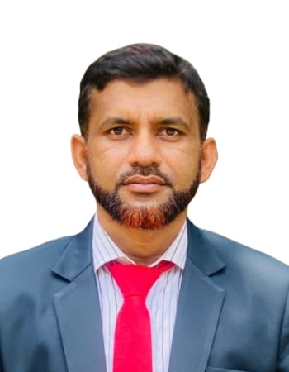
মুন্সি রুহুল আমিন
প্রভাষক, উৎপাদন ব্যবস্থাপনা ও বিপণন
রাজানগর রাণীরহাট ডিগ্রি কলেজ
রাঙ্গুনিয়া, চট্টগ্রাম।
আইডি নং-৩৩

Slide 3

পাঠ পরিচিতি
বিষয়ঃ উৎপাদন ব্যবস্থাপনা ও বিপণন
শ্রেণিঃ দ্বাদশ
অধ্যায়ঃ চতুর্থ

Slide 4

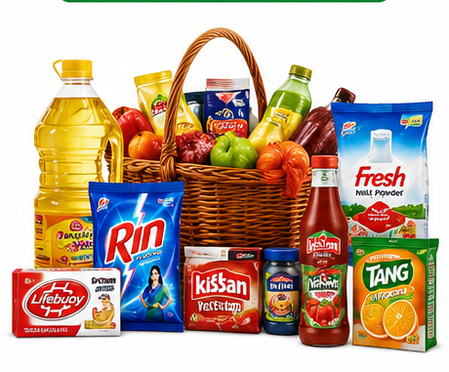
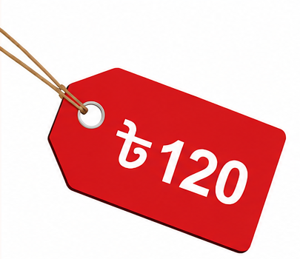
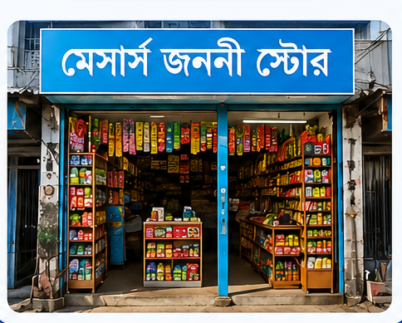
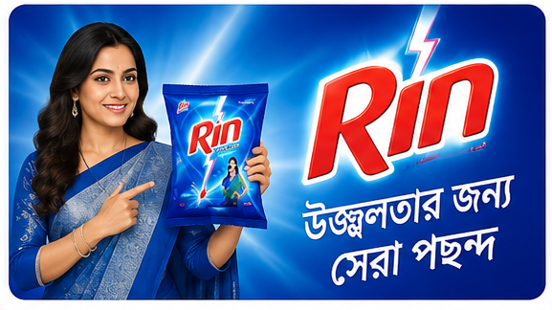
নিচের ছবিগুলো মনযোগ সহকারে দেখ
পণ্য
মূল্য
স্থান/বন্টন
প্রসার

Slide 5

বিপণন মিশ্রণ

Slide 6


শিখনফল
এই পাঠ শেষে শিক্ষার্থীরা…
বিপণন মিশ্রণ কি তা বলতে পারবে;
বিপণন মিশ্রণের উপাদানগুলো ব্যাখ্যা করতে পারবে;
বিপণন মিশ্রণে ভোক্তার অবস্থান ব্যাখ্যা করতে পারবে।

Slide 7
বিপণন মিশ্রণ কী?
বিপণন মিশ্রণ হলো কতগুলো নিয়ন্ত্রণযোগ্য হাতিয়ার তথা পণ্য, মূল্য, বন্টন ও প্রসার- এর সংমিশ্রণ যা অভীষ্ট বাজারে লক্ষ্য অর্জনের জন্য কোম্পানি ব্যবহার করে। উপাদানগুলোকে 4p বলা হয়।

Slide 8
একক কাজ
নিচের প্রশ্নটির উত্তর লিখ-
কোম্পানি কেন বিপণন মিশ্রণ ব্যবহার করে?

Slide 9
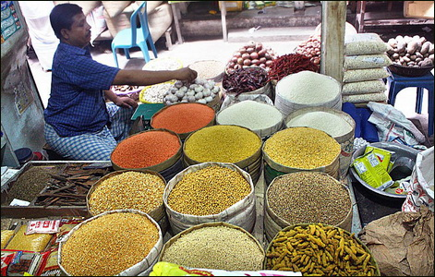
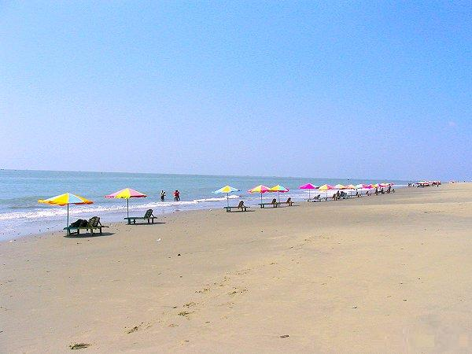
বিপণন মিশ্রণের উপাদান-
পণ্য (Product)
দ্রব্য
দর্শনীয় স্থান

Slide 10
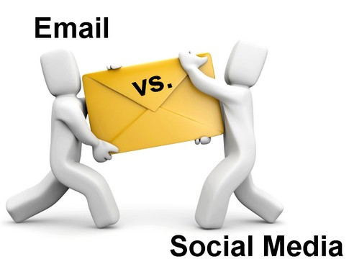

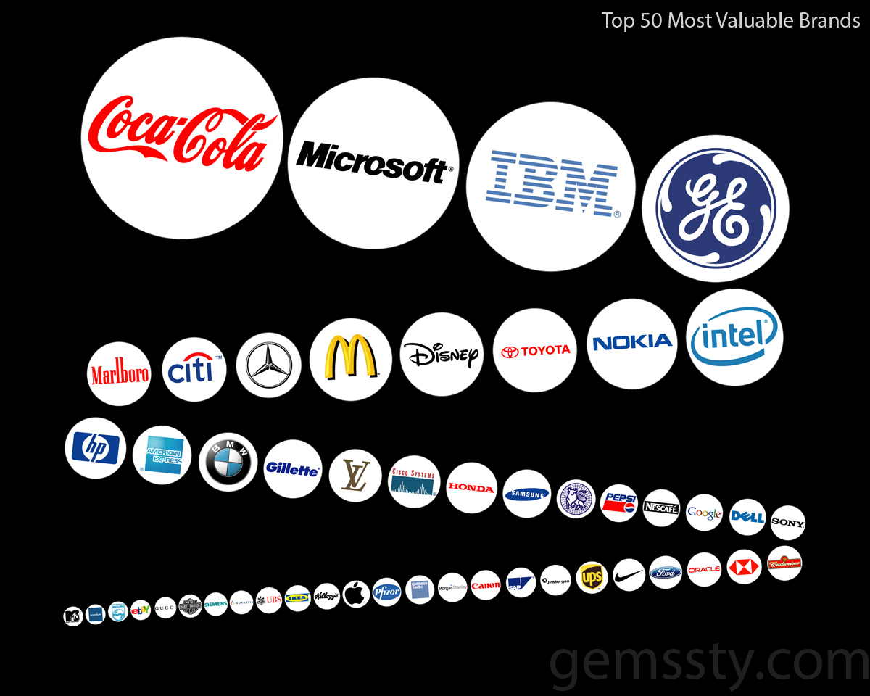
বিপণন মিশ্রণের উপাদান-
পণ্য (Product)
ডাক সেবা
ব্রান্ড নাম
গুনাগুন সত্যায়ন
গ্রাহকের প্রয়োজন/সমস্যা সমাধানে যে অফার দেওয়া হয়
• গুণমান ও বৈশিষ্ট্য• ডিজাইন, ব্র্যান্ড ও প্যাকেজিং
• আকার/ভ্যারিয়েন্ট• সেবা, ওয়ারেন্টি ও গ্যারান্টি
• পণ্যজীবনচক্র ও নতুন পণ্য উন্নয়ন

Slide 11
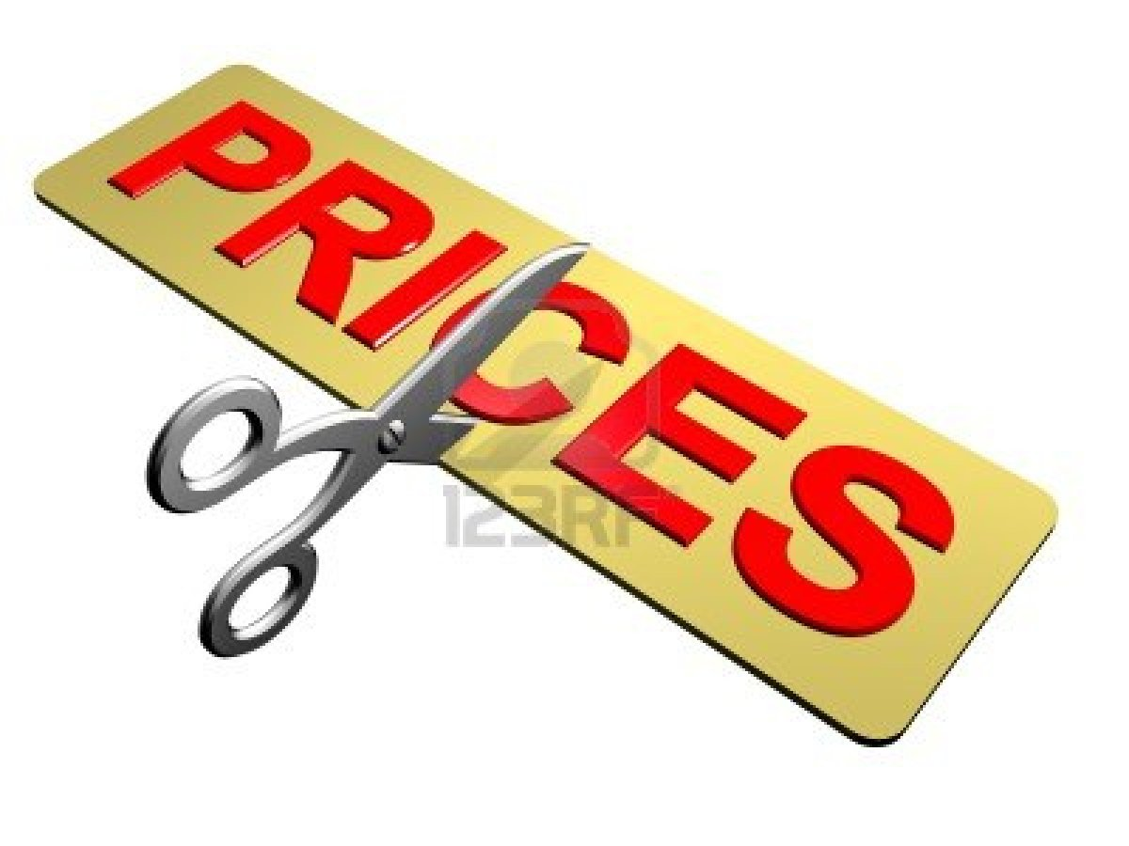
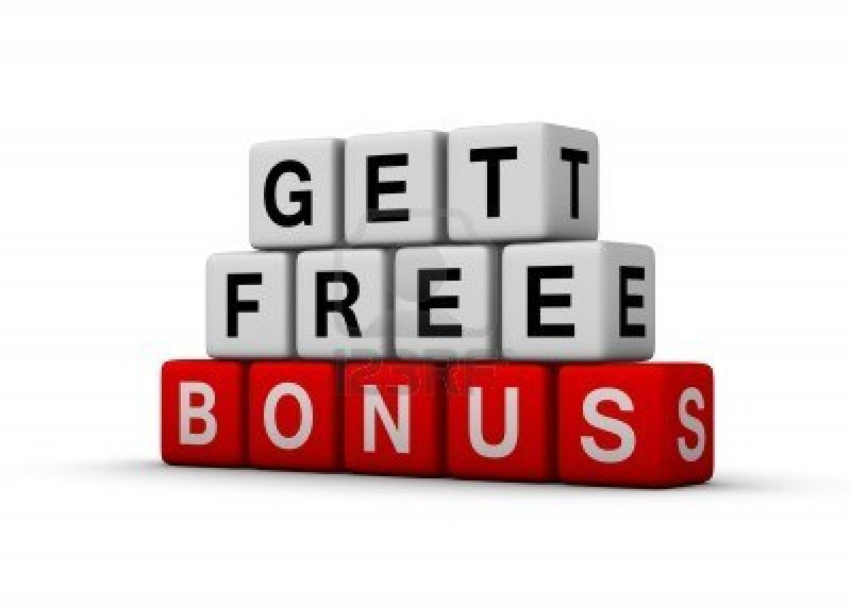
বিপণন মিশ্রণের উপাদান-
মূল্য (Price)
মূল্য হ্রাস
ক্যাস কার্ড
গ্রাহকের প্রদত্ত অর্থ/মূল্যের বিনিময়ে পণ্য গ্রহণ
• মূল্য নির্ধারণের লক্ষ্য: বিক্রয়, মুনাফা ও বাজার দখল • চাহিদা ও প্রতিযোগীর মূল্য
• ছাড়/অফার • কিস্তি ও পেমেন্ট শর্ত • গ্রাহকের উপলব্ধ মূল্য (perceived value

Slide 12
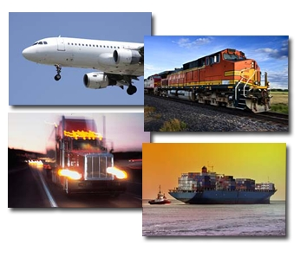
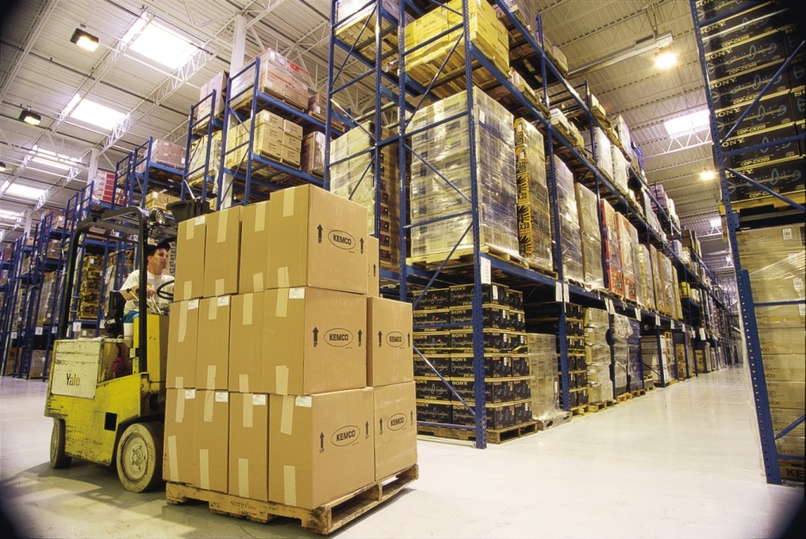
বিপণন মিশ্রণের উপাদান-
স্থান/বিতরণ (Place)
পরিবহন
গুদামজাতজকরণ
সঠিক পণ্যকে সঠিক গ্রাহকের কাছে সঠিক সময়ে পৌঁছে দেওয়া
• সরাসরি ও মধ্যস্থতাকারী চ্যানেল • খুচরা ও পাইকারি বিক্রয়
• অনলাইন ও অফলাইন চ্যানেল • গুদাম, পরিবহন ও পণ্যপ্রাপ্যতা

Slide 13
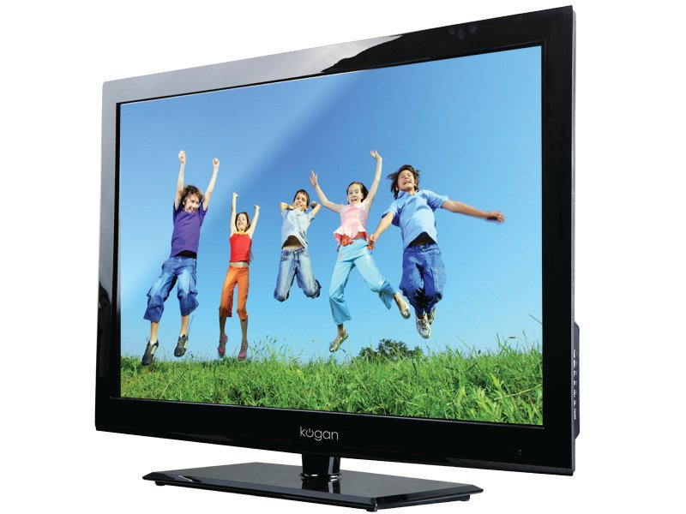
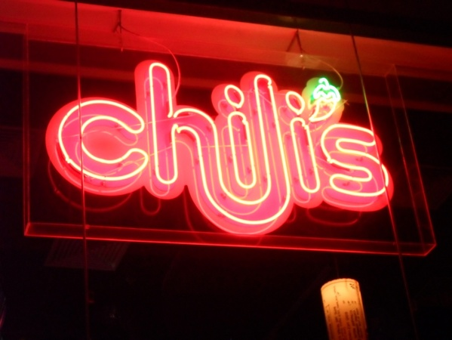
বিপণন মিশ্রণের উপাদান
প্রচার (Promotion)
টেলিভিশন
নিওন সাইন

Slide 14
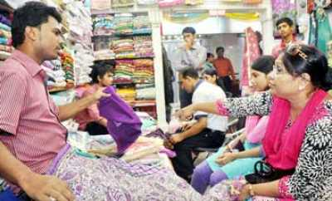
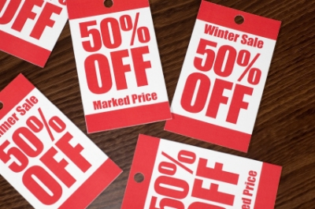
বিপণন মিশ্রণের উপাদান-
বিক্রয়কর্মী
ডিস্কাউন্ট
গ্রাহকের কাছে পণ্যের মূল্য ও সুবিধা কার্যকরভাবে যোগাযোগ করা
• বিজ্ঞাপন (Advertising) • ব্যক্তিগত বিক্রয় • সেলস প্রোমোশন
• জনসংযোগ (PR) • ডিজিটাল/সোশ্যাল মিডিয়া/কনটেন্ট

Slide 15

জোড়ায় কাজ
একটি পরিচিত পণ্য বেছে নিয়ে চারটি সিদ্ধান্ত লিখ
১
পণ্য
কী অফার করবে?
২
মূল্য
কত দাম ও কেন?
৩
স্থান
কোথায় বিক্রি করবে?
৪
প্রচার
কীভাবে জানাবে?
সময়: ৫ মিনিট • ১টি দল উপস্থাপন করবে • অন্যরা ১টি উন্নয়ন পরামর্শ দেবে

Slide 16
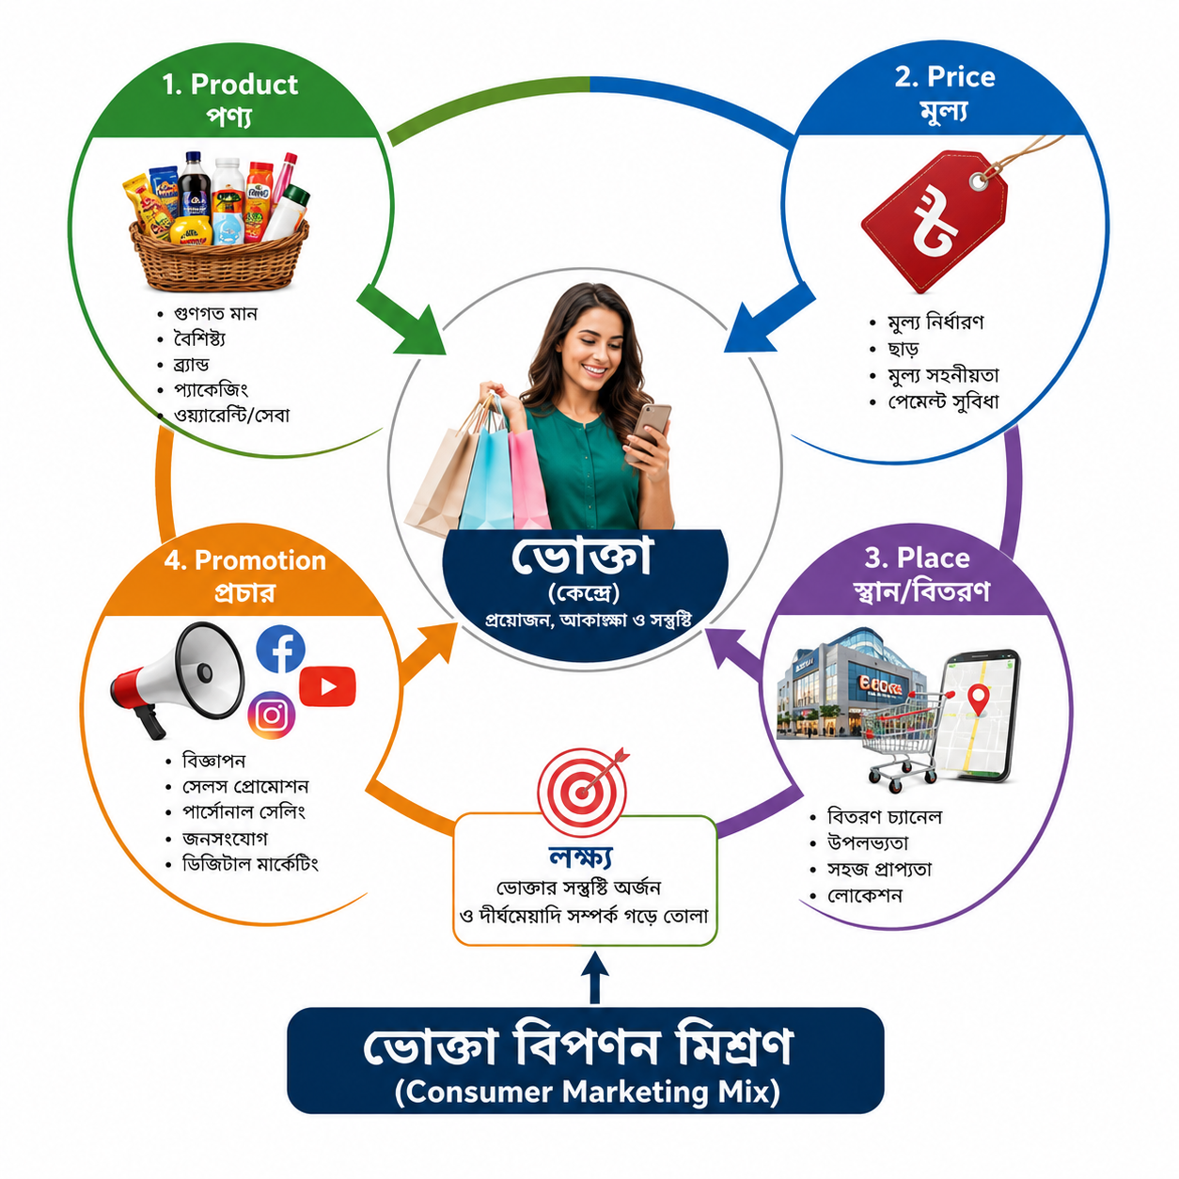
বিপণন মিশ্রণে ভোক্তার অবস্থান

Slide 17
দলীয় কাজ
প্রতিটি দল একটি পরিচিত পণ্য নির্বাচন করবে—যেমন কোকা-কোলা, মোবাইল ফোন, বিস্কুট,শ্যাম্পু বা স্কুলব্যাগ। এরপর নিচের ছকটি পূরণ করবে—
4P | নির্বাচিত পণ্যের ক্ষেত্রে সিদ্ধান্ত
Product (পণ্য) | ভোক্তার কী প্রয়োজন পূরণ করবে?
Price (মূল্য) | ভোক্তা কত টাকা দিতে আগ্রহী?
Place (বিতরণ) | ভোক্তা কোথা থেকে সহজে পণ্যটি পাবে?
Promotion (প্রচার) | কীভাবে ভোক্তাকে পণ্যটি সম্পর্কে জানানো হবে?

Slide 18
সারসংক্ষেপ
• Product — গ্রাহক কী ভ্যালু পাচ্ছে?
• Price — গ্রাহক কী ত্যাগ করছে?
• Place — গ্রাহক কত সহজে পণ্যটি পাচ্ছে?
• Promotion — গ্রাহক কেন/কীভাবে জানছে?
• সফল Marketing Mix-এর শর্ত: 4P-এর মধ্যে সামঞ্জস্য + target market-এর সঙ্গে fit
ভোক্তা বিপণন মিশ্রণের কেন্দ্রে অবস্থান করে

Slide 19
মূল্যায়ন
• কোন P নির্ধারণ করে গ্রাহক টাকা দেবে?
Price
• কোথায় ও কীভাবে পণ্য পৌঁছাবে—এটি কোন P?
Place
• বিজ্ঞাপন কোন P-এর অংশ?
Promotion
• ব্র্যান্ড/প্যাকেজিং মূলত কোন P-এর সঙ্গে সম্পর্কিত?
Product

Slide 20


বাড়ীর কাজ
এক সময়ের জনপ্রিয় বলপেন “ইকোনো” কেন মার্কেট শেয়ার হারিয়েছে? বিপণন মিশ্রণের আলোকে ব্যাখ্যা কর।

Slide 21

ধন্যবাদ

